Slide 1
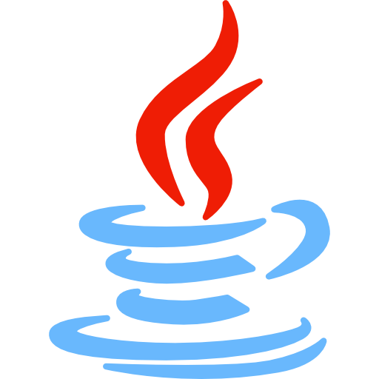

Teoria do codigo Java
A singularidade da MULTIPLATAFORMA
Luan silva

Slide 2

Java: Uma Jornada Multiplataforma
Explore exemplos de aplicações Java.
O Java é uma linguagem de programação que está em todos os lugares: na web, nos aplicativos de celular, nos programas de desktop e muito mais. Com uma sintaxe clara e uma comunidade ativa, ele oferece ferramentas poderosas para desenvolver praticamente qualquer tipo de software. Neste ebook, vamos ver onde o Java brilha e aprender com exemplos simples e diretos!

Slide 3
01
Desenvolvimento Web com Java
Aprenda como o Java cria sites dinâmicos e interativos usando tecnologias como Servlets e JSP. Um ótimo ponto de partida para quem quer começar no mundo web.

Slide 4
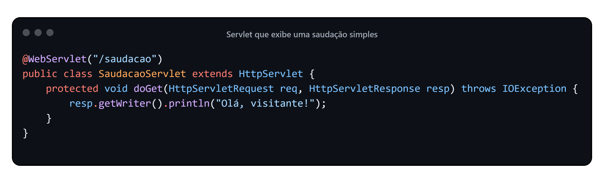
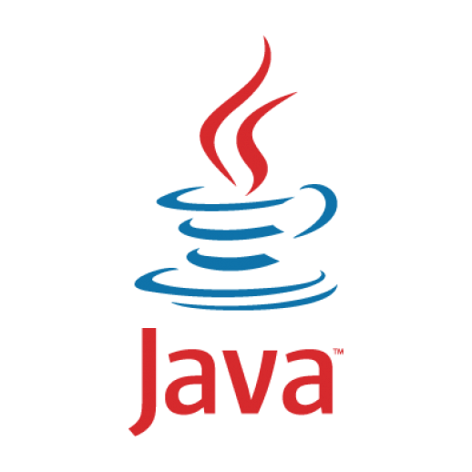
Desenvolvimento Web com Java
O Java é muito usado para criar sites dinâmicos. Usando Servlets e JSP, podemos criar páginas que mudam de acordo com a interação do usuário.
Aqui, criamos um servlet que exibe a mensagem "Olá, visitante!" sempre que alguém acessar o link ```/saudacao```.

Slide 5
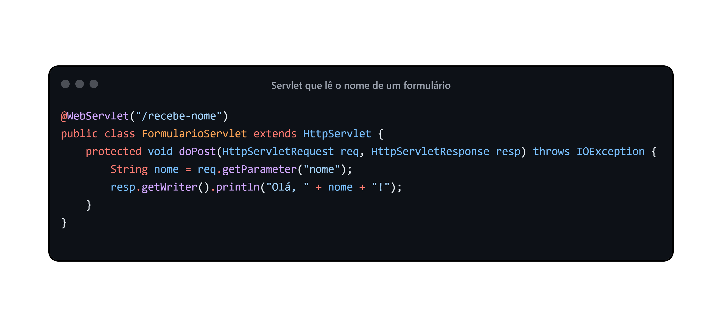
Desenvolvimento Web com Java
Além de exibir páginas, um Servlet pode receber dados enviados por um formulário HTML. Isso é muito usado para cadastros e buscas.
Assim, ao enviar o formulário com o campo ```nome```
, o servlet responde com uma saudação personalizada.

Slide 6
02
Aplicações Desktop com Swing
Descubra como criar programas de desktop com interfaces gráficas amigáveis e ricas usando o Swing.

Slide 7
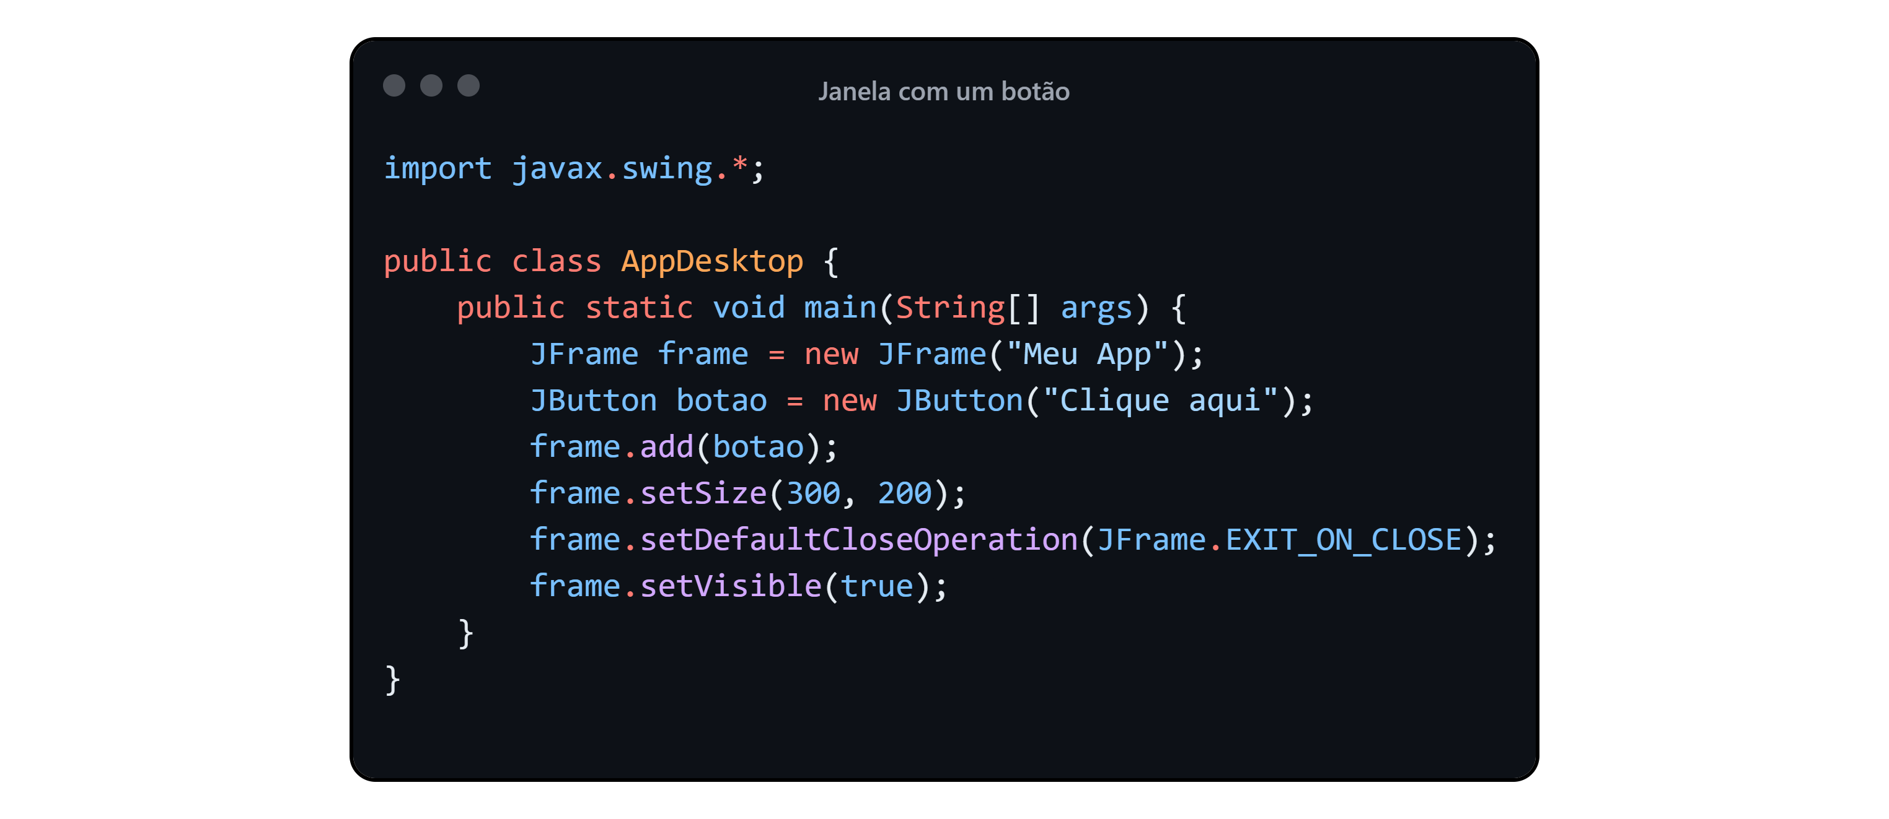
Aplicações Desktop com Swing
Para criar programas que rodam no computador, o Java tem o Swing, uma biblioteca para criar janelas, botões e campos de texto de forma simples.
Esse código cria uma janela com um botão. Ao clicar, podemos programar novas ações!

Slide 8
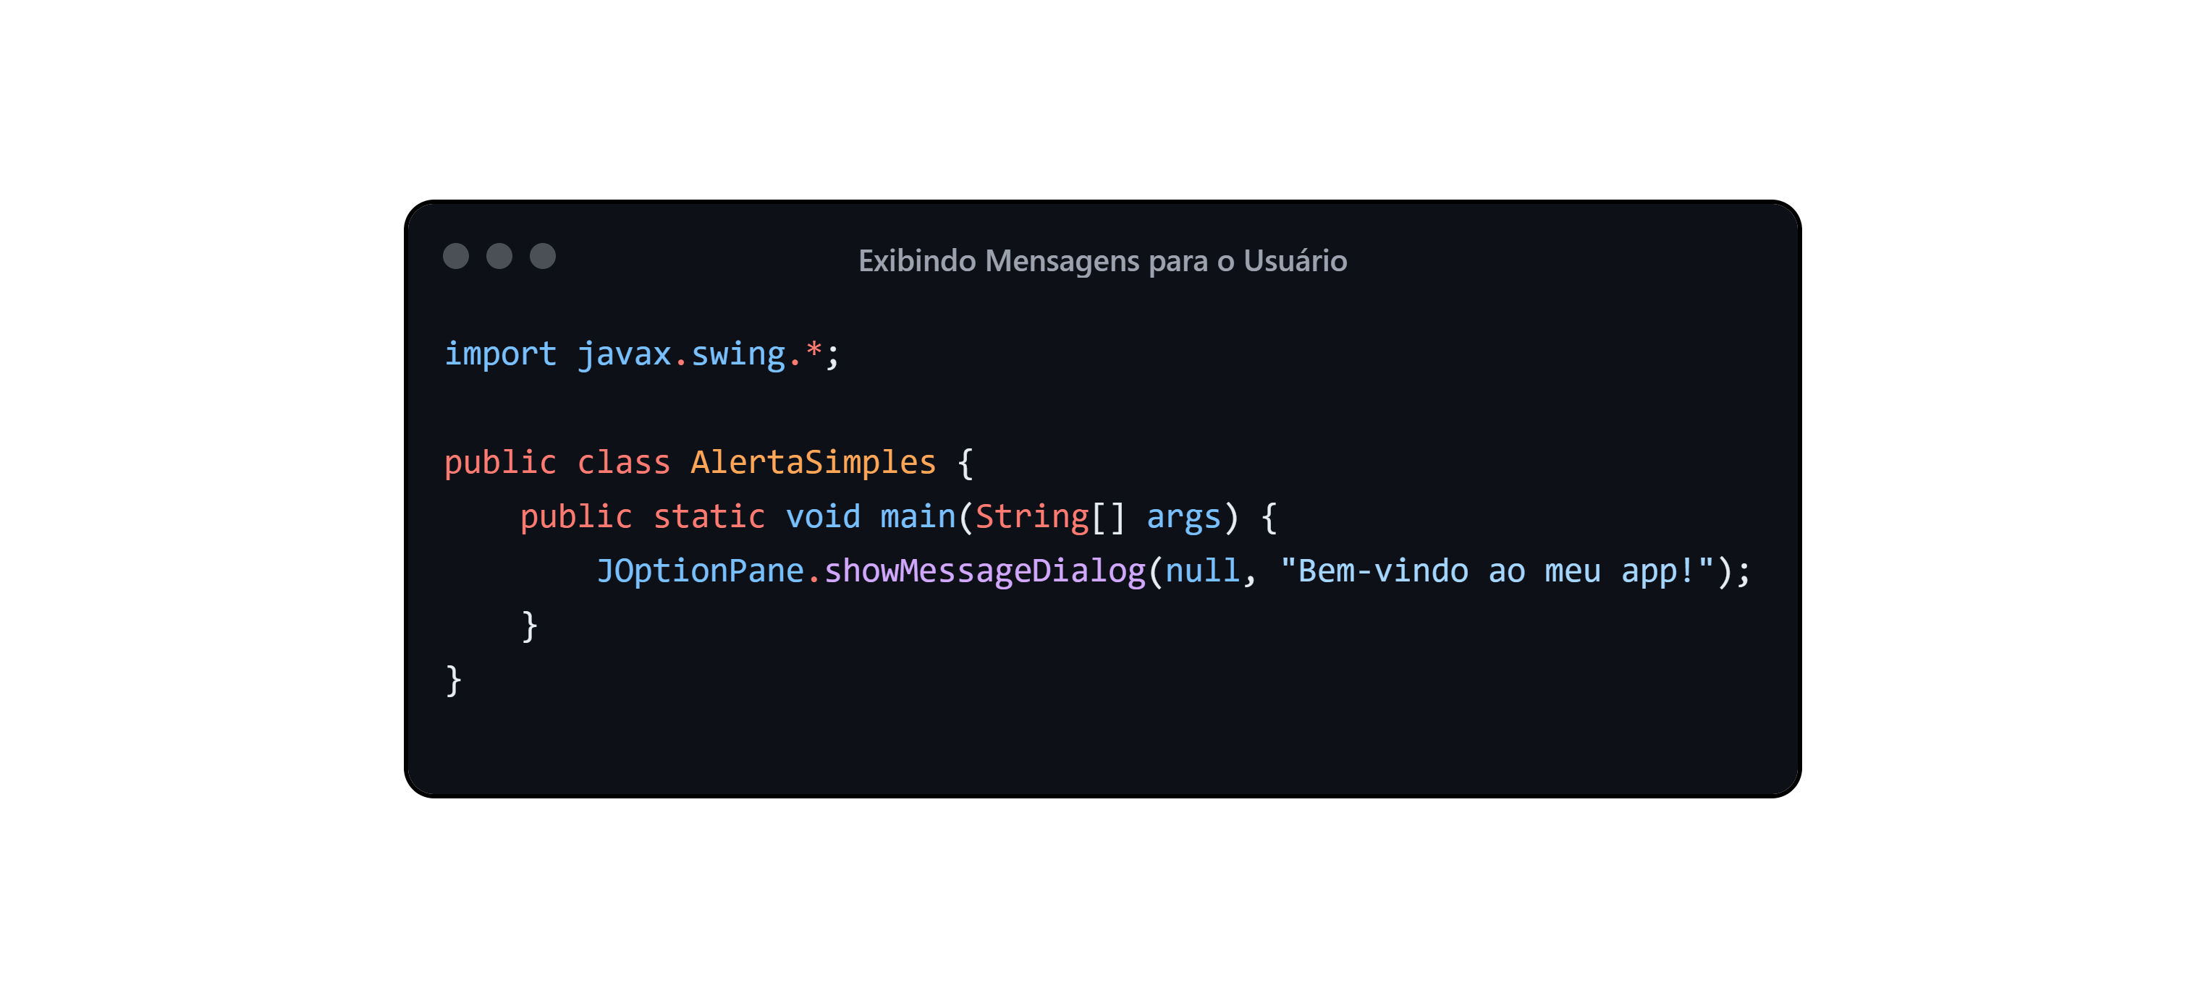
Aplicações Desktop com Swing
Com o Swing, podemos exibir mensagens usando caixas de diálogo para interações simples.
Essa janela exibe a mensagem "Bem-vindo ao meu app!" em um pop-up.

Slide 9
03
Java no Android
Veja como o Java ainda está presente no desenvolvimento de aplicativos móveis para Android, desde a criação de telas até a integração com o sistema.

Slide 10
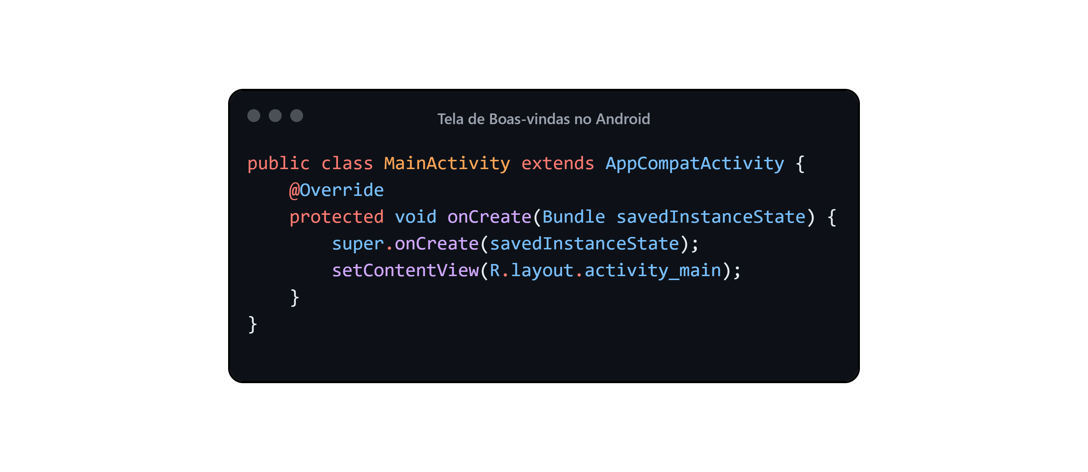
Java no Android
O Java também é a base de muitos aplicativos para Android. Com ele, podemos criar telas e interagir com os recursos do celular.
Essa Activity carrega o layout da tela inicial de um aplicativo Android.

Slide 11
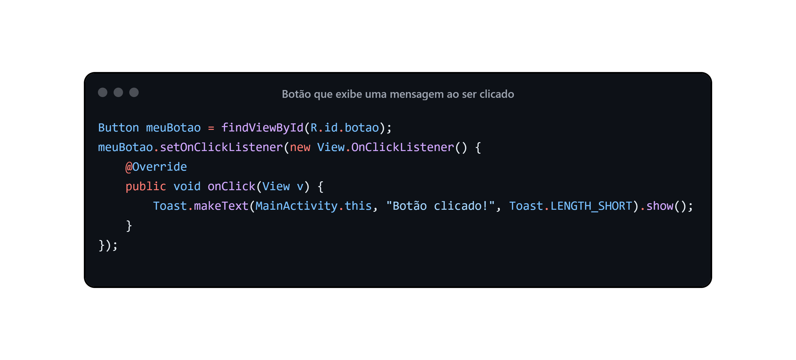
Java no Android
Um app Android fica mais interativo quando adicionamos botões e tratamos seus cliques.
Esse código mostra um alerta (Toast) ao clicar no botão.

Slide 12
04
APIS E MICROSERVICES COM SPRING BOOT
Explore como o Java facilita a criação de APIs e microsserviços robustos usando o poderoso framework Spring Boot.

Slide 13
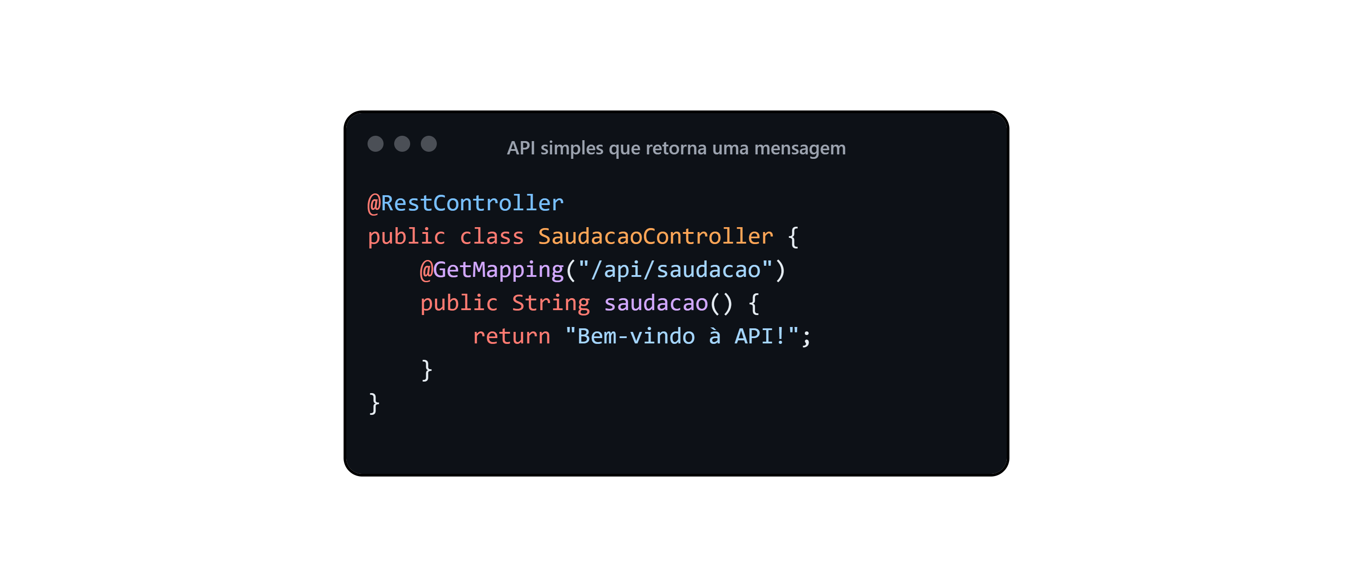
APIs e Microservices com Spring Boot
Para criar APIs (interfaces que permitem a comunicação entre sistemas), o Spring Boot é a ferramenta ideal no Java. Ele facilita a criação de microsserviços, que são pequenos pedaços de software que se comunicam entre si.
Essa API responde "Bem-vindo à API!" quando acessamos ```/api/saudação```.

Slide 14
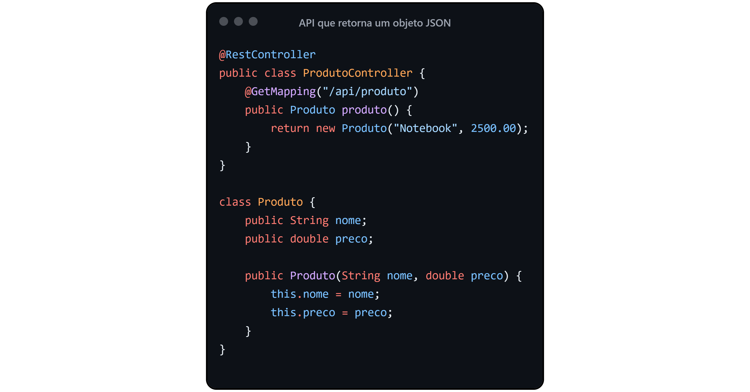
APIs e Microservices com Spring Boot
O Spring Boot permite que as respostas da API sejam em JSON, um formato muito usado na comunicação entre sistemas.
Essa API retorna um objeto JSON com nome e preço de um produto.

Slide 15
05
INTEGRAÇÃO COM BANCO DE DADOS: JDBC
Entenda como conectar suas aplicações Java a bancos de dados usando JDBC e realizar operações como consultas e atualizações.

Slide 16
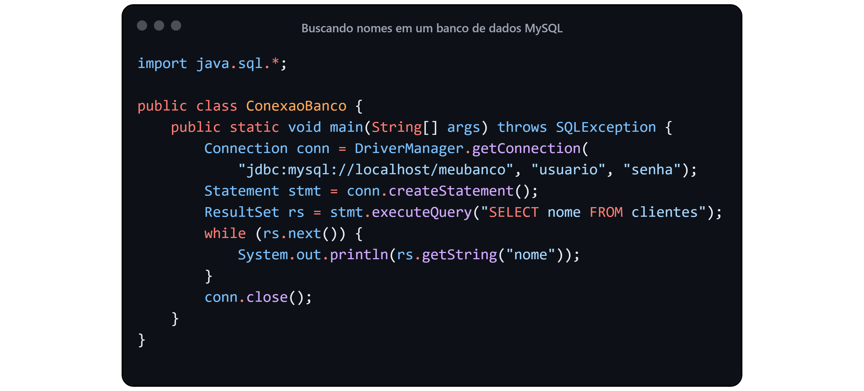
Integração com Banco de Dados
Com o JDBC, podemos conectar aplicações Java a bancos de dados como MySQL ou PostgreSQL. Isso é essencial para guardar e buscar informações.
Esse programa busca e exibe nomes de clientes salvos em um banco de dados.

Slide 17
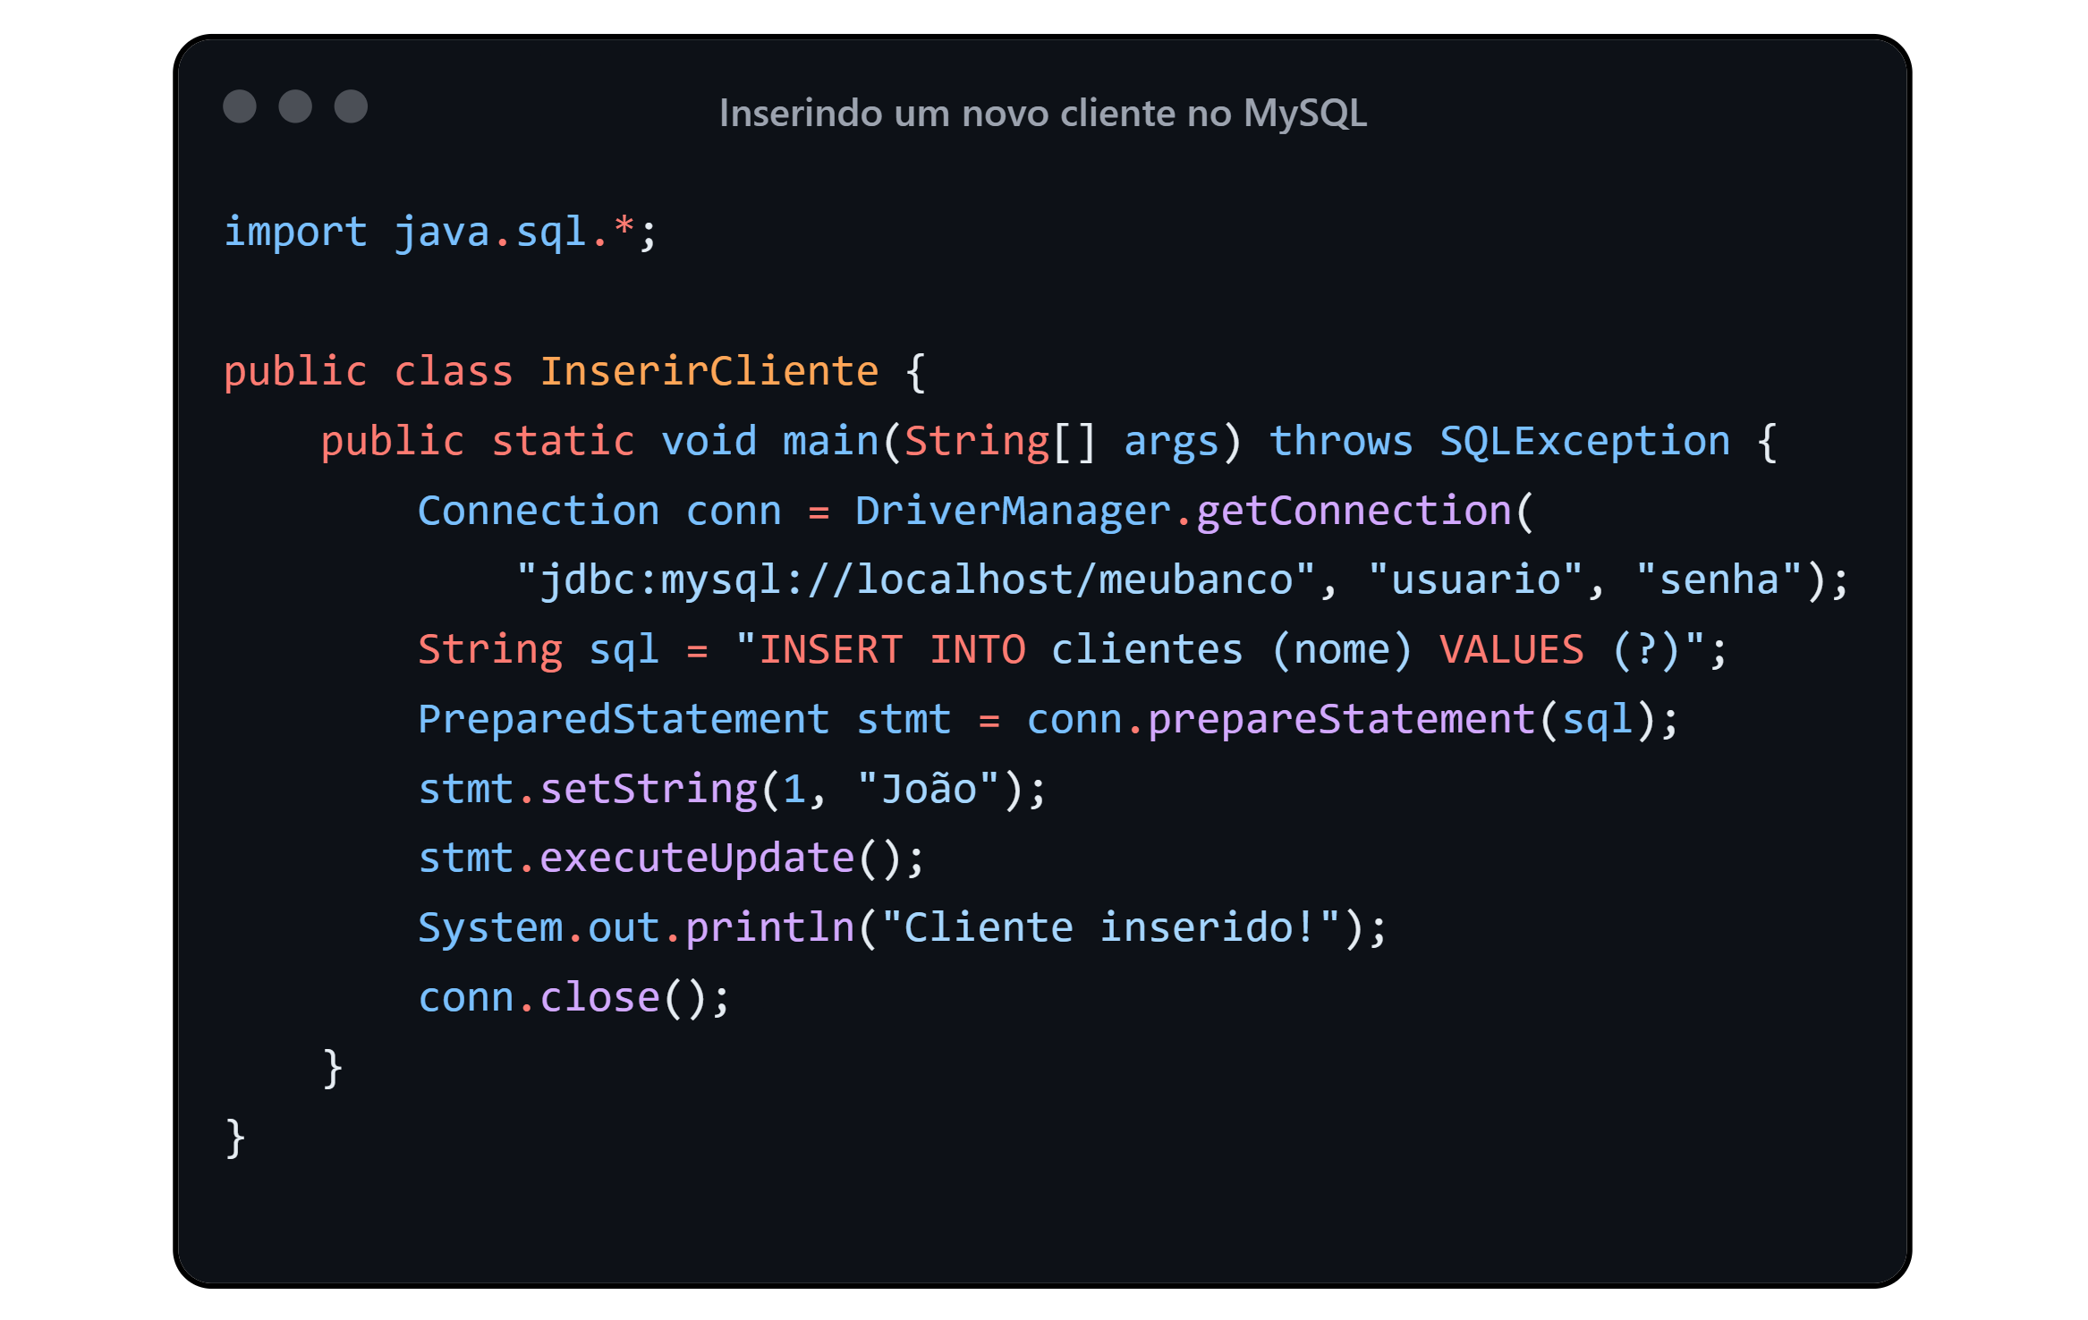
Integração com Banco de Dados
Além de buscar dados, também podemos inserir novas informações no banco.
Esse programa insere um novo cliente chamado "João" no banco.

Slide 18
AGRADECIMENTOS

Slide 19
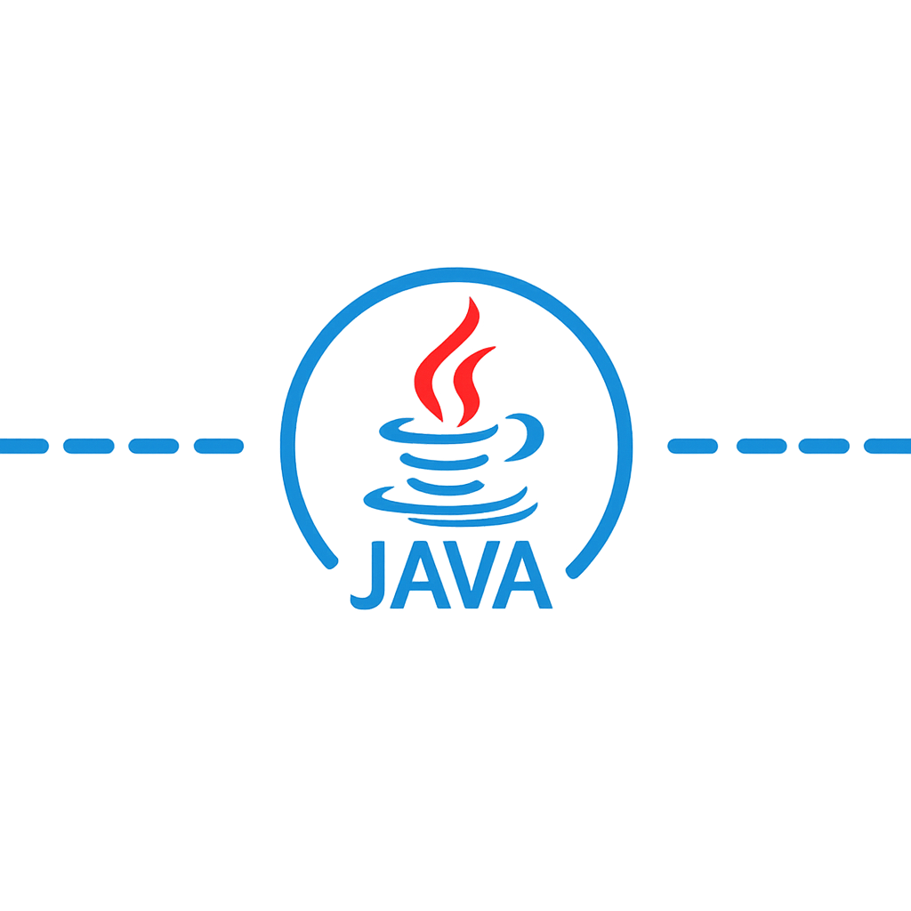

OBRIGADO POR LER ATÉ AQUI
O conteúdo desse ebook foi gerado integralmente por ia e auxiliado com ferramentas de edição para fins didáticos e não comerciais.
Fique a vontade para compartilhar com amigos e familiares. O ebook não traz uma introdução ao mundo da programação com Java, apenas demonstrar a usabilidade dessa linguagem em diferentes plataformas.
Repositório GitHub

